Slide 1
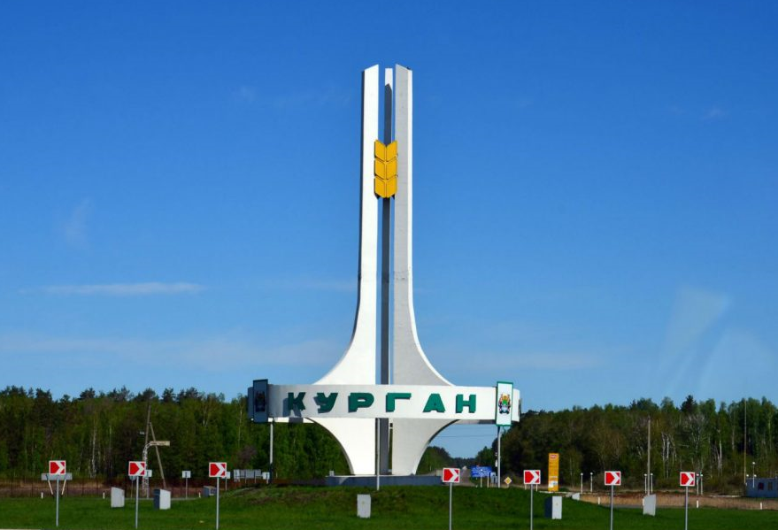
БЮДЖЕТ ДЛЯ ГРАЖДАН
К проекту решения Курганской городской Думы
«О бюджете города Кургана на 2021 год и на плановый период 2022 и 2023 годов»

Slide 2

Бюджет для граждан
Представленная информация предназначена для широкого круга пользователей и будет интересна и полезна жителям города Кургана, так как бюджет затрагивает интересы каждого жителя города.

Slide 3
Бюджет для граждан
Бюджет для граждан – это основные положения главного финансового документа города Кургана на предстоящие три года: 2021, 2022 и 2023.
Цели бюджета для граждан:
взаимодействие власти и
граждан, общественный контроль;
повышение финансовой
грамотности населения;
в доступной и понятной форме показать основные параметры бюджета города.

Slide 4
Что такое бюджет?
Слово «бюджет» заимствовано из английского языка. В Англии в старину канцлер казначейства приносил ежегодно в парламент мешок с деньгами и произносил речь, которая собственно и называлась старинным нормандским словом "Budget" (т. е. кожаный мешок).
В соответствии со статьей 15 Бюджетного Кодекса РФ «Бюджет муниципального образования (местный бюджет) предназначен для исполнения расходных обязательств муниципального образования».
БЮДЖЕТ
Доходы
Расходы
Налоговые и неналоговые платежи, финансовая помощь из вышестоящих бюджетов. Состав источников доходов местного бюджета определяется Бюджетным Кодексом Российской Федерации.
Расходы местного бюджета определены Федеральным Законом «Об общих принципах организации местного самоуправления в РФ».

Slide 5
Основания для формирования бюджета:
1. Бюджетное послание Президента Российской Федерации.
2. Основные направления бюджетной и налоговой политики.
3. Прогноз социально-экономического развития г. Кургана.
4. Муниципальные программы г. Кургана.
5. Бюджетный прогноз.

Slide 6
Основные характеристики бюджета
города Кургана (2019-2023 гг.), млн. руб.

Slide 7
Основные расходы бюджета, утвержденные бюджетным законодательством Российской Федерации
«Национальная безопасность и правоохранительная деятельность», в том числе мероприятия по предупреждению и устранению чрезвычайных ситуаций.
«Национальная экономика», в том числе расходы на содержание и ремонт дорожной сети.
«Жилищно-коммунальное хозяйство», в том числе обеспечение мероприятий по переселению граждан из аварийного жилищного фонда, расходы на содержание и ремонт объектов благоустройства (уличное освещение, уборка города), расходы на капитальное строительство.
«Охрана окружающей среды»: проведение экологических мероприятий.
«Образование»: расходы на содержание детских дошкольных учреждений, школ города, на молодежную политику и оздоровление детей.
«Культура, кинематография»: расходы на содержание домов культуры, библиотек и других учреждений культуры, проведение различных культурных мероприятий.
«Социальная политика», в том числе субсидии и субвенции на осуществление переданных государственных полномочий по социальной поддержке граждан, льготный проезд граждан.
«Физическая культура и спорт», в том числе поддержка спортивных команд, проведение спортивных мероприятий.
«Общегосударственные вопросы», в том числе расходы на общегородские мероприятия, расходы на исполнение судебных решений, на создание резервов.

Slide 8
Доходы бюджета
НАЛОГОВЫЕ ДОХОДЫ
Доходы от предусмотренных законодательством Российской Федерации о налогах и сборах федеральных налогов и сборов, в том числе от налогов, предусмотренных специальными налоговыми режимами, региональных и местных налогов, а также пеней и штрафов по ним.
НЕНАЛОГОВЫЕ ДОХОДЫ
Доходы от использования имущества, находящегося в государственной или муниципальной собственности;
доходы от продажи имущества;
доходы от платных услуг, оказываемых казенными учреждениями;
средства, полученные в результате применения мер гражданско-правовой, административной и уголовной ответственности;
средства самообложения граждан;
иные неналоговые доходы.
БЕЗВОЗМЕЗДНЫЕ ПОСТУПЛЕНИЯ
Дотации, субсидии, субвенции, межбюджетные трансферты из бюджетов вышестоящего уровня;
безвозмездные поступления от физических и юридических лиц, в том числе добровольные пожертвования.

Slide 9
Структура доходов бюджета
города Кургана в 2021-2023 гг.

Slide 10
Плановая структура доходов бюджета
города Кургана в 2021 году
(5 202,8 млн. руб.)

Slide 11
Налоговые доходы бюджета
города Кургана на 2021 год
1 730,0 млн. руб.
налог на доходы
физических лиц
налог на имущество
физических лиц
145,0 млн. руб.
258,0 млн. руб.
земельный налог
76,0 млн. руб.
госпошлина
33,0 млн. руб.
патентная система налогообложения
единый налог на вмененный доход (начисления за 4 кв. 2020 г.)
35,0 млн. руб.
акцизы на нефтепродукты
18,7 млн. руб.
единый сельхозналог
4,0 млн. руб.

Slide 12
Неналоговые доходы бюджета
города Кургана на 2021 год
аренда земли
120,0 млн. руб.
аренда имущества
21,0 млн. руб.
доходы от реализации имущества
12,7 млн. руб.
доходы от продажи земли
15,9 млн. руб.
иные доходы от использования имущества
33,0 млн. руб.
платежи за пользование природными ресурсами
3,1 млн. руб.
доходы от оказания платных услуг и компенсации затрат государства
15,4 млн. руб.
штрафы
7,3 млн. руб.
прочие неналоговые доходы
41,0 млн. руб.

Slide 13
Динамика поступлений НДФЛ в бюджет города Кургана (2018-2023 гг.), млн. руб.

Slide 14
Безвозмездные поступления из бюджета
Курганской области в 2021 году
2 620,0 млн. руб.
субвенции на реализацию госстандарта дошкольного образования | 977,5 млн. руб.
субвенции на реализацию госстандарта общего образования | 1 177,2 млн. руб.
дотации на выравнивание бюджетной обеспеченности | 210,5 млн. руб.
субвенции на компенсацию части родительской платы за содержание детей в детских садах | 31,2 млн. руб.
субвенции на содержание детей в семьях опекунов и приемных семьях | 150,0 млн. руб.
прочие субсидии и субвенции | 73,6 млн. руб.

Slide 15
Структура расходов бюджета
города Кургана на 2021 год
5 459,7 млн. руб.

Slide 16

Муниципальные программы, финансируемые из бюджета города Кургана в 2021 году
«Развитие культуры»
105 297
тыс. руб.
«Основные направления организации
работы с детьми и молодежью»
9 697
тыс. руб.
«Развитие физической культуры и спорта»
116 190
тыс. руб.
«Профилактика правонарушений»
1 534
тыс. руб.
«Развитие муниципальной службы»
142
тыс. руб.
«Комплексные меры противодействия злоупотреблению наркотическими средствами и их незаконному обороту»
304
тыс. руб.
«Реализация информационно – коммуникационной политики ОМС»
13 000
тыс. руб.
«Организация проезда отдельных категорий граждан»
45 552
тыс. руб.
«Пожарная безопасность муниципальных учреждений социальной сферы»
412
тыс. руб.
«Стимулирование развития жилищного строительства»
28 811
тыс. руб.

Slide 17
Муниципальные программы, финансируемые из бюджета города Кургана в 2021 году
«Развитие территориального общественного самоуправления»
1 303
тыс. руб.
«Развитие малого и среднего предпринимательства»
786
тыс. руб.
«Оказание стоматологической помощи»
1 377
тыс. руб.
«Энергосбережение и повышение энергетической эффективности»
696
тыс. руб.
«Повышение безопасности дорожного движения»
1 259
тыс. руб.
«Противодействие коррупции»
40
тыс. руб.
«Обеспечение жильем молодых семей»
114
тыс. руб.
«Любимый город»
8 176
тыс. руб.
«Охрана окружающей среды и экологическая безопасность»
18 537
тыс. руб.
«Повышение качества и доступности предоставления муниципальных услуг»
1 210
тыс. руб.

Slide 18
Муниципальные программы, финансируемые из бюджета города Кургана в 2021 году
«Основные направления развития образования»
3 263 536 тыс. руб.
«Благоустройство и содержание улично-дорожной сети»
115 344 тыс. руб.
«Основные направления благоустройства территории»
135 245 тыс. руб.
«Основные направления организации здоровьесбережения и отдыха детей»
38 972
тыс. руб.
«Улучшение условий и охраны труда»
115
тыс. руб.
«Капитальный, текущий ремонт зданий, благоустройство и содержание прилегающих
территорий и учреждений социальной сферы»
10 000
тыс. руб.
«Управление муниципальным имуществом»
123 162
тыс. руб.
«Гармонизация межэтнических и межконфессиональных отношений и профилактика проявлений экстремизма»
89 тыс. руб.
«Патриотическое воспитание граждан и подготовка допризывной молодежи»
352 тыс. руб.
«Обеспечение информационной безопасности»
291
тыс. руб.
«Формирование комфортной городской среды»
24 450
тыс. руб.
«Информационное общество города Кургана»
880 тыс. руб.

Slide 19
Расходы бюджета города Кургана
на социальную сферу в 2021 году
Расходы
на образование
3 650,2 млн. руб.
(67%) всех расходов бюджета
Расходы на
социальную
поддержку
Расходы на физическую
культуру и спорт
Расходы на культуру

Slide 20
Структура расходов бюджета города Кургана
на образование в 2021 году
3 217,8 млн. руб.
дошкольное образование - 1 307,2 млн. руб. (40,6%)
общее образование - 1 431,1 млн. руб. (44,5%)
дополнительное образование детей - 380,3 млн. руб. (11,8%)
молодежная политика - 48,8 млн. руб. (1,5%)
профессиональная подготовка, переподготовка и
повышение квалификации - 5,4 млн. руб. (0,2%)
другие вопросы в области образования - 45,0 млн. руб. (1,4%)

Slide 21
Расходы бюджета города Кургана
на культуру в 2021 году
94,7 млн. руб.
Предоставление субсидий бюджетным, автономным учреждениям (библиотеки)
41 млн. руб.
Предоставление субсидий бюджетным, автономным учреждениям
(дворцы, дома культуры)
43,3 млн. руб.
Прочие мероприятия
в области культуры
10,4 млн. руб.
Расходы бюджета города направляются на организацию библиотечного обслуживания населения, комплектования и обеспечения сохранности библиотечных фондов, на создание условий для организации досуга населения, организацию и проведение презентаций, фестивалей, выставок и других мероприятий в области культуры.

Slide 22
Расходы бюджета города Кургана
на социальную политику в 2021 году
226,9 млн. руб.
(равная транспортная доступность услуг общественного транспорта для отдельных категорий граждан)
(поддержка детей-сирот, оставшихся без попечительства родителей, компенсация части родительской платы за содержание в муниципальных образовательных учреждениях)

Slide 23
Расходы бюджета города Кургана на национальную экономику в 2021 году
264,5 млн. руб.

Slide 24
Структура расходов бюджета города Кургана
на благоустройство в 2021 году
159,9 млн. руб.

Slide 25
Спасибо за внимание!

